Slide 1
CNR
Voci NA-30-IMP-CNR e NA-32-NET-CNR (rete ISASI)
Contratto firmato
Lavori iniziati con molto ritardo
Completamento fine aprile / inizi maggio
Verbale di verifica di conformità da fare
Previsione pagamento a maggio 2021, IVA a giugno2021

Slide 2
CNR
Voci NA-30-IMP-CNR e NA-32-NET-CNR (nodi, rete, storage)
Contratto firmato
Consegne completate
Estensioni (poche) fatte
Verbale di verifica di conformità fatto
Pagamento a marzo 2021, IVA ad aprile2021
bene assentito | Stato | Variante | Importo fattura senza IVA | IVA | Spesa totale | Somma assentita
 |  |  |  | in split payment
NA-24-CAL-CNR | incompleta | SI | € 383.367,25 | € 84.340,80 | € 467.708,05 | € 467.750,00
NA-25-NET-CNR | completata |  | € 13.122,00 | € 2.886,84 | € 16.008,84 | € 16.010,00
NA-26-NET-CNR | completata |  | € 8.638,00 | € 1.900,36 | € 10.538,36 | € 10.540,00
NA-27-STO-CNR | completata |  | € 18.900,00 | € 4.158,00 | € 23.058,00 | € 23.060,00
NA-28-CAL-CNR | incompleta | SI | € 351.450,00 | € 77.319,00 | € 428.769,00 | € 428.770,00
NA-29-NET-CNR | completata |  | € 13.122,00 | € 2.886,84 | € 16.008,84 | € 16.010,00
NA-31-STO-CNR | completata |  | € 18.900,00 | € 4.158,00 | € 23.058,00 | € 23.060,00
 |  |  |  |  | € 985.149,09 | € 985.200,00

Slide 3
UNINA – impnati per i due Data Centre
Gara UNINA 9-F (impianti): NA-13, NA-19, NA-22, NA-23
Aggiudicata ad un RTI (Adiramef-IRTET)
Lavori iniziati in ritardo
Esecuzione lentissima
Proroghe terminano al 30.04.2021
Pagati già 3 SAL
Previsione consegna fine maggio 2021
Previsione verifica di conformità ai primi di giugno 2021
Previsione pagamento a fine giugno 2021, IVA a luglio 2021
nome breve | codice univoco |  | Importi assentiti (con IVA) | Totale fatture (con IVA) | Fatture arrivate o previste (senza IVA) | Fatture arrivate o previste (senza IVA) | Residuo
NA-13-IMP-UNINA | PIR01_00011_141756 |  | € 151.000,00 | € 150.726,52 | € 81.967,21 | € 41.579,12 | € 273,48
NA-19-NET-UNINA | PIR01_00011_143217 |  | € 65.490,00 | € 65.411,83 |  | € 53.616,25 | € 78,18
NA-22-IMP-UNINA | PIR01_00011_144486 |  | € 207.773,50 | € 207.525,40 | € 122.950,82 | € 47.151,97 | € 248,10
NA-23-IMP-UNINA | PIR01_00011_144648 |  | € 421.496,62 | € 421.425,55 | € 176.065,57 | € 169.365,21 | € 71,07

Slide 4
UNINA – UPS per locale INFN
Gara per bene NA-21-IMP-UNINA (UPS)
Ordine fatto alla stessa RTI della gara 12-F
Non «estensione» ma «stesso fornitore»
Fatti due ordini separati:
  Importo primo ordine: € 131.779,44 oltre IVA (55% per la mandataria, 45% mandante)
  Importo secondo ordine: € 39.818,80 oltre IVA (55% per la mandataria, 45% mandante)
  Totale fatture: € 171.598,24 (55% per la mandataria, 45% mandante)
  Totale IVA (in split payment): € 37.751,61
Inizio lavori al 31.03.2021 (anche se UPS consegnato prima)
Non previsto nessun SAL
Previsione consegna fine maggio 2021
Previsione verifica di conformità ai primi di giugno 2021
Previsione pagamento a fine giugno 2021, IVA a luglio 2021

Slide 5
UNINA
Gara UNINA 12-F (calcolo e rete)
In tre Lotti distinti
Aggiudicata
Ribassi minimi
Richieste estensioni nei limiti degli importi assentiti (poco)
Contratto da firmare ad aprile 2021
Previsione consegna fine maggio 2021
Previsione verifica di conformità ai primi di giugno 2021
Previsione pagamento a fine giugno 2021, IVA a luglio 2021
IMPORTI ASSENTITI
NA-15-STO-UNINA | PIR01_00011_142051 | € 285.579,50
NA-16-NET-UNINA | PIR01_00011_142352 | € 111.420,00
NA-17-CAL-UNINA | PIR01_00011_142724 | € 282.000,00
NA-20-NET-UNINA | PIR01_00011_143509 | € 16.010,00

Slide 6
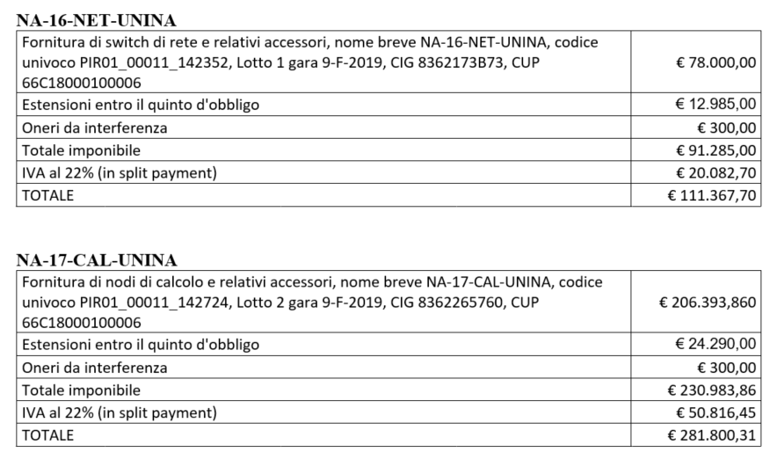
UNINA – previsione fatture gara 12-F

Slide 7
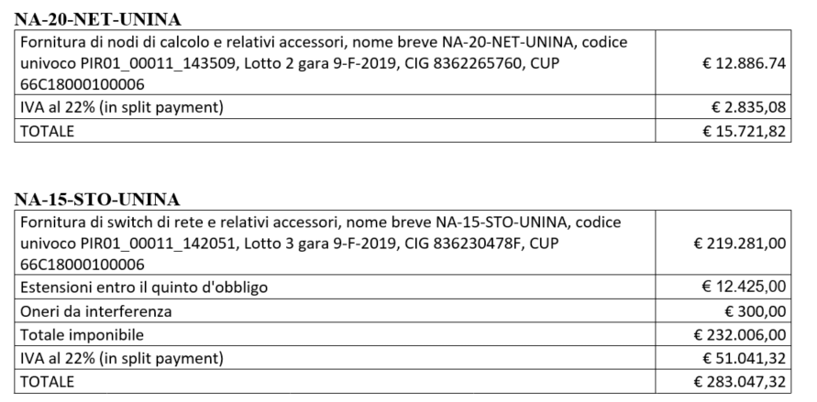
UNINA

Slide 8
Rete monitoraggio
Locale SCoPE (UNINA)
Arrivati n.20 switch Zyxel (ordini vari fuori rendiconto)
Locale RECAS (INFN)
Arrivati n.12 switch Cisco (ordine diretto da rendicontare)

Slide 9
Situazione fondi UNINA
soggetto | nome breve | codice univoco | numero gara | Importi assentiti (con IVA) | Totale fatture (con IVA) | Fatture arrivate o previste (senza IVA) | Fatture arrivate o previste (senza IVA) | Residuo
UNINA | NA-13-IMP-UNINA | PIR01_00011_141756 | gara 9/F/2019 | € 151.000,00 | € 150.726,52 | € 81.967,21 | € 41.579,12 | € 273,48
UNINA | NA-19-NET-UNINA | PIR01_00011_143217 |  | € 65.490,00 | € 65.411,83 |  | € 53.616,25 | € 78,18
UNINA | NA-22-IMP-UNINA | PIR01_00011_144486 |  | € 207.773,50 | € 207.525,40 | € 122.950,82 | € 47.151,97 | € 248,10
UNINA | NA-23-IMP-UNINA | PIR01_00011_144648 |  | € 421.496,62 | € 421.425,55 | € 176.065,57 | € 169.365,21 | € 71,07
UNINA | NA-21-IMP-UNINA | PIR01_00011_144312 | Estensione 9-F-2019 | € 209.517,00 | € 209.344,97 | € 131.779,44 | € 39.814,80 | € 172,03
UNINA | NA-15-STO-UNINA | PIR01_00011_142051 | gara 12/F/2019 | € 285.579,50 | € 285.316,52 | € 232.006,00 | € 1.860,00 | € 262,98
UNINA | NA-16-NET-UNINA | PIR01_00011_142352 |  | € 111.420,00 | € 111.367,70 | € 91.285,00 |  | € 52,30
UNINA | NA-17-CAL-UNINA | PIR01_00011_142724 |  | € 282.000,00 | € 281.800,31 | € 230.983,86 |  | € 199,69
UNINA | NA-20-NET-UNINA | PIR01_00011_143509 |  | € 16.010,00 | € 15.721,82 | € 12.886,74 |  | € 288,18
UNINA | NA-14-CAL-UNINA | PIR01_00011_141875 | Convenzione CONSIP | € 460.500,00 | € 460.482,90 | € 113.241,00 | € 264.204,00 | € 17,10
UNINA | NA-18-CAL-UNINA | PIR01_00011_142957 | Convenzione CONSIP | € 91.870,00 | € 91.413,38 | € 74.929,00 |  | € 456,62
 |  |  | TOTALI | € 2.302.656,62 | € 2.300.536,91 | € 1.268.094,64 | € 617.591,35 | € 2.119,71

